Slide 1
Порядок приема на обучение по общеобразовательным программам
Приказ Минпросвещения России «Об утверждении Порядка приема на обучение по образовательным программам начального общего, основного общего и среднего общего образования» № 458 от 02 сентября 2020 г.
Приказ Минпросвещения России от 08.10.2021 N 707 "О внесении изменений в Приказ Министерства просвещения Российской Федерации от 2 сентября 2020 г. N 458 "Об утверждении Порядка приема на обучение по образовательным программам начального общего, основного общего и среднего общего образования" (Зарегистрировано в Минюсте России 10.11.2021 N 65743)
Директор МБОУ «СОШ № 7»
Лямина Анна Владимировна

Slide 2
Общие принципы приёма
Равный для всех (кроме отдельных привилегированных)
Общедоступный (для государственных и муниципальных школ)
Территориальный принцип
Согласование адаптации программы
Приём на адаптированную программу – только с согласия родители и на основании рекомендации ПМПК
Информационно открытый
Объявления перед приёмом
Если есть конкурс, о нём должны знать (как и о его итогах)
Обновления 2021:
Публикация свободных мест в 1 классе:
через 10 дней после акта о закреплении (общее число), (п. 16 Порядка)
до 5 июля (осталось для непроживающих; вместо 1 июля)
Публикация в СМИ больше не подходит (только стенд, сайт)
Обновления 2021:
если есть 18 лет, с согласия обучающегося.

Slide 3
Полномочия (кто за что отвечает)
Муниципальные
закрепляют школы за территорией (п. 6. ч. 1. ст. 9 273-ФЗ)
ведут учет потенциальных школьников (п. 6. ч. 1. ст. 9 273-ФЗ)
организуют обучение в муниципальных школах (п. 1 п. 1. ст. 9, ч. 4 ст. 67 273-ФЗ)
решают вопрос, если не хватает мест (ч. 4 ст. 67 273-ФЗ)
Учредитель
разрешает пойти в школу раньше или позже (ч. 1 ст. 67 273-ФЗ)
Школа
утверждает правила приёма (в рамках, установленных законодательством) (ч. 9 ст. 55 273-ФЗ)
принимает детей в школу (п. 8 ч. 3 ст. 28 273-ФЗ)
учит и делает всё остальное (ст. 28 273-ФЗ)
Локальный акт школы = «Правила» («Порядок» - у Минпроса)

Slide 4
Куда принимают
Приём в 1 класс
Возраст: по достижении детьми возраста шести лет и шести месяцев при отсутствии противопоказаний по состоянию здоровья, но не позже достижения ими возраста восьми лет.
Раньше или позже: идите к учредителю, он вправе разрешить (36-18-95, ТОО Заводского района)

Slide 5
Кого принимают
Территориальный принцип
Государственные и муниципальные школы должны в первую очередь принимать тех, кто проживает на их территории («проживающих на территории, за которой закреплена указанная образовательная организация»)
Что значит «проживающий»?
Обновления 2021:
Акт о закреплении не позднее 15 марта + 10 дней на размещение в интернете (п. 6 Порядка, вместо 1 февраля)
Проживающие заявляются в 1 класс с 1 апреля по 30 июня (п. 17 Порядка)
Издается акт о приёме через 3 дня после завершения приема документов (п. 17 Порядка)

Slide 6
Кого принимают
Привилегированные категории
Внеочередники: (только, если в школе есть интернат)
Незамедлительное предоставление детям (п. 9 Порядка):
прокурорских работников
судей
сотрудников Следственного комитета
Первоочередники: в начало очереди (п. 10 Порядка)
Дети:
сотрудников полиции (в т.ч. бывших, погибших и пр.)
других сотрудников ОВД (не полицейских)
сотрудников ФСИН, ФССП + таможня, пожарные.
военнослужащих по месту жительства (государственные / муниципальные школы)
Обновления 2021:
собраны в один приказ из других актов (п. 9 Порядка)
Преимущественники: предпочтение среди прочих (п. 12 Порядка)
братья и сестры (Закреплено, в частности, что ребенок имеет право преимущественного приема на обучение по образовательным программам начального общего образования в государственную или муниципальную образовательную организацию, в которой обучаются его полнородные и неполнородные брат и (или) сестра.
Также в перечне документов, представляемых для приема:
копия свидетельства о рождении полнородных и неполнородных брата и (или) сестры (в случае использования права преимущественного приема на обучение по образовательным программам начального общего образования ребенка в государственную или муниципальную образовательную организацию, в которой обучаются его полнородные и неполнородные брат и (или) сестра);
сироты, дети военных, контрактников, погибших или уволенных военных, героев, сотрудников ОВД и пр.: кадетские школы (ч. 6 ст. 86 Закона об образовании)
Обновления 2021:
отдельно вписаны (п. 12 Порядка)
зачисляются с 1 апреля по 30 июня (п. 17 Порядка)
издается акт о приёме через 3 дня после завершения приема (п. 17 Порядка)

Slide 7
Как принимают
Основания
Личное заявление
Родители, законные представители
Обновление 2021: и совершеннолетнего поступающего
Уточнения (вместо «в форме электронного документа») :
Заявление почтой (с уведомлением о вручении)
Электронная форма (school7@list.ru)
Порталы госуслуг/мунуслуг
Личный кабинет граждан Кемеровской области https://cabinet.ruobr.ru/
Добавление : школа проверяет достоверность, может запрашивать госорганы (п. 23 Порядка)

Slide 8
Как принимают
Предоставляемые сведения
Важно:
фамилия, имя, отчество (поступающего, родителей/представителей)
дата рождения
адрес жительства
телефоны (родителей/представителей, опционально)
добавление: адрес пребывания (опционально, поступающего, родителей/представителей)
добавление: электронная почта (опционально)

Slide 9
Как принимают
Предоставляемые сведения
добавление: право на привилегии (внеочередники, первоочередники, преимущественники)
добавление: запрос адаптированной программы / спецусловий (при ОВЗ согласно документам)
добавление: согласие на адаптированную программу (если применимо; родители/представители или совершеннолетний)
язык образования (народов России или иностранный)
родной язык (если планируется изучение, в т.ч. русский)
государственный язык республики (если планируется изучение)
подтверждение ознакомления с документами (устав, лицензия, свидетельство госаккредитации, программы и другими документами школы)
согласие на обработку персональных данных (родителя, совершеннолетнего поступающего)
Исключено:
место рождения

Slide 10
Как принимают
Документы (обязаны показать оригинал)
копия удостоверения личности ребенка
копия удостоверения личности представителя (/родителя/совершеннолетнего)
копия свидетельство о рождении (или документа о родстве)
добавление: копия подтверждения опеки (если применимо)
(при преимуществе территориального приема) копия регистрации ребенка,
добавлено: справка о приёме документов на прописку.

Slide 11
Как принимают
Документы (обязаны показать оригинал)
(если преимущества приема) справка с места работы родителей/представителей
копия заключения ПМПК (при наличии, психолого-медико-педагогической комиссии)
(поступление в среднюю школу) аттестат об основного общем образовании
(не граждане) подтверждение легальности пребывания ребенка в стране (изменено: ранее – родителя)
(документы на иностранных языках) с заверенным переводом (для не граждан)

Slide 12
Заявление

Slide 13
Как принимают
Подтверждение получения
расписка = «документ, подтверждающий регистрацию заявления и документов» с номером заявления (п. 29 Порядка)

Slide 14
Когда не принимают
«Отсутствие мест» – единственное основание
Если не хватает свободных мест – обращайтесь в муниципальный или региональный орган управления образованием

Slide 15
Когда не принимают
Превышение СанПин
Вместимость кабинетов (свободной площади без мебели):
1 ученик на 2,5м² («фронтальные» занятия)
1 ученик на 3,5м² (групповые, индивидуальные занятия)
Размер классов продленного дня при ОВЗ:
расстройства аутистического спектра: 8 человек
сложные дефекты (с тяжелыми множественными нарушениями развития): 5 человек
глухие: 6 человек
слабослышащие, позднооглохшие с дефектами речи из-за нарушения слуха: 10 человек (легкое недоразвитие) / 6 человек (глубокое)
слепые: 8 человек
слабовидящие: 12 человек
тяжелые нарушения речи: 12 человек
нарушения опорно-двигательного аппарата: 10 человек
задержка психического развития: 12 человек
умственная отсталость (интеллектуальные нарушения): 12 человек
Инклюзивное обучение: не более 3 учеников с ОВЗ на класс

Slide 16
Изменения Порядка
Раньше (Приказ Минобрнауки России от 22.01.2014 № 32) | Теперь (Приказ Минобрнауки России от 22.01.2014 № 32)
Кого принимают в 1 класс
Первоочередники, преимущественники и проживающие подают заявления с 1 февраля по 30 июня (п. 14) Зачисляют в течение 7 рабочих дней после приема документов. | Первоочередники, преимущественники и проживающие подают заявления с 1 апреля по 30 июня (в 1 класс) Акт о приёме: через 3 дня после конца приёма (п. 17 Порядка)
Не проживающие: с 1 июля по 5 сентября, также 7 рабочих дней на зачисление | Не проживающие подают заявление: с 6 июля по 5 сентября (в 1 класс), 5 дней на зачисление после приёма документов
Привилегированные категории (и территориальный принцип)
Акт о закреплении территории: не позднее 1 февраля (без сроков размещения) | Акт о закреплении территории: не позднее 15 марта +10 дней на размещение в интернете (п. 6 Порядка)
- | В один приказ собраны все «внеочередники» и «первоочередники» из других актов (п. 9 Порядка)
- | Отдельно добавлены «преимущественники»: братья/сестры и кадеты (п. 12 Порядка)

Slide 17
Изменения Порядка
Раньше | Теперь
Общие принципы
На адаптированную программу – с согласия родителей | + с согласия обучающегося, если есть 18 лет (п. 13)
Размещение информации о наличии свободных мест в 1 классе (для непроживающих) до 1 июля Размещение на стенде, на сайте или в СМИ | Размещение информации о наличии свободных мест в 1 классе (для непроживающих) до 5 июля Не нужно размещать в СМИ, только на стенде или сайте Через 10 дней после акта о закреплении – информировать о том, сколько всего мест в первых классах (п. 16)
Приём не в первый класс или перевод
Нет информации | Приём в течение всего года, при наличии мест (п. 14 Порядка)
График для приёма документов (п. 15) | Не требуется

Slide 18
Изменения Порядка
Раньше | Теперь
Заявление на прием
Приём по заявлению родителя, законного представителя | + по заявлению поступающего, если есть 18 лет (п. 22)
Личное заявление (без конкретизации) Можно в форме электронного документа (п. 9) | Личное заявление Почта с уведомлением о вручении Электронная форма (сайт школы, емэйл и пр.) Порталы госуслуг / мунуслуг Школа проверяет достоверность, соответствие, может запрашивать у госорганов информацию. (п. 23 Порядка)

Slide 19
Изменения Порядка
Раньше | Теперь
(п. 9 Порядка) | (п. 24 Порядка)
В заявлении а) фамилия, имя, отчество (последнее - при наличии) ребенка; | фамилия, имя, отчество (при наличии) ребенка или поступающего;
б) дата и место рождения ребенка; | дата рождения ребенка или поступающего;
в) фамилия, имя, отчество (последнее - при наличии) родителей (законных представителей) ребенка; | фамилия, имя, отчество (при наличии) родителя(ей) (законного(ых) представителя(ей) ребенка;
г) адрес места жительства ребенка, его родителей (законных представителей); | адрес места жительства и (или) адрес места пребывания ребенка или поступающего;
 | адрес места жительства и (или) адрес места пребывания родителя(ей) (законного(ых) представителя(ей) ребенка;
д) контактные телефоны родителей (законных представителей) ребенка. | адрес(а) электронной почты, номер(а) телефона(ов) (при наличии) родителя(ей) (законного(ых) представителя(ей) ребенка или поступающего;
 | наличие права внеочередного, первоочередного или преимущественного приема;

Slide 20
Изменения Порядка
Раньше | Теперь
 | потребность ребенка или поступающего в обучении по адаптированной образовательной программе и (или) в создании специальных условий для организации обучения и воспитания обучающегося с ограниченными возможностями здоровья в соответствии с заключением психолого-медико-педагогической комиссии (при наличии) или инвалида (ребенка-инвалида) в соответствии с индивидуальной программой реабилитации;
 | согласие родителя(ей) (законного(ых) представителя(ей) ребенка на обучение ребенка по адаптированной образовательной программе (в случае необходимости обучения ребенка по адаптированной образовательной программе);
 | согласие поступающего, достигшего возраста восемнадцати лет, на обучение по адаптированной образовательной программе (в случае необходимости обучения указанного поступающего по адаптированной образовательной программе);

Slide 21
Изменения Порядка
Раньше | Теперь
10.1. При приеме на обучение по имеющим государственную аккредитацию образовательным программам начального общего и основного общего образования выбор языка образования, изучаемых родного языка из числа языков народов Российской Федерации, в том числе русского языка как родного языка, государственных языков республик Российской Федерации осуществляется по заявлениям родителей (законных представителей) детей. | язык образования (в случае получения образования на родном языке из числа языков народов Российской Федерации или на иностранном языке);
 | родной язык из числа языков народов Российской Федерации (в случае реализации права на изучение родного языка из числа языков народов Российской Федерации, в том числе русского языка как родного языка);
 | государственный язык республики Российской Федерации (в случае предоставления общеобразовательной организацией возможности изучения государственного языка республики Российской Федерации);
 | факт ознакомления родителя(ей) (законного(ых) представителя(ей) ребенка или поступающего с уставом, с лицензией на осуществление образовательной деятельности, со свидетельством о государственной аккредитации, с общеобразовательными программами и другими документами, регламентирующими организацию и осуществление образовательной деятельности, права и обязанности обучающихся
 | согласие родителя(ей) (законного(ых) представителя(ей) ребенка или поступающего на обработку персональных данных

Slide 22
Изменения Порядка
Раньше | Теперь
Документы на прием
Документы (п. 9 Порядка) | Документы (п. 26 Порядка)
При подаче заявления при себе иметь оригинал | Предоставляют копии, обязаны показать оригиналы
документа, удостоверяющего личность родителя (законного представителя), либо оригинала документа, удостоверяющего личность иностранного гражданина и лица без гражданства | копия документа, удостоверяющего личность родителя (законного представителя) ребенка или поступающего;
для первого класса, для проживающих: оригинал свидетельства о рождении ребенка или документ, подтверждающий родство заявителя, | копию свидетельства о рождении ребенка или документа, подтверждающего родство заявителя;
для не проживающих: свидетельство о рождении ребенка.
 | копию документа, подтверждающего установление опеки или попечительства (при необходимости)

Slide 23
Изменения Порядка
Раньше | Теперь
свидетельство о регистрации ребенка по месту жительства или по месту пребывания на закрепленной территории или документ, содержащий сведения о регистрации ребенка по месту жительства или по месту пребывания на закрепленной территории; | копию документа о регистрации ребенка или поступающего по месту жительства или по месту пребывания на закрепленной территории или справку о приеме документов для оформления регистрации по месту жительства (в случае приема на обучение ребенка или поступающего, проживающего на закрепленной территории, или в случае использования права преимущественного приема на обучение по образовательным программам начального общего образования);
 | справку с места работы родителя(ей) (законного(ых) представителя(ей) ребенка (при наличии права внеочередного или первоочередного приема на обучение);
При приеме в ОООД для получения среднего общего образования представляется аттестат об основном общем образовании установленного образца (п. 11) | При приеме на обучение по образовательным программам среднего общего образования представляется аттестат об основном общем образовании, выданный в установленном порядке
 | копию заключения ПМПК (при наличии) (п. 26)

Slide 24
Изменения Порядка
Раньше | Теперь
Иностранцы: документ, подтверждающий родство заявителя (или законность представления прав ребенка), документ, подтверждающий право заявителя на пребывание в Российской Федерации (п. 9) | Родитель(и) (законный(ые) представитель(и) ребенка, являющегося иностранным гражданином или лицом без гражданства, дополнительно предъявляет(ют) документ, подтверждающий родство заявителя(ей) (или законность представления прав ребенка), и документ, подтверждающий право ребенка на пребывание в Российской Федерации(п. 26)
Регистрация документов
Регистрация документов – расписка (п. 18) | Документ о регистрации заявления и документов – документ (та же расписка); в любом случае информация о номере заявления (п. 29 Порядка)
Зачисление
Для всех, кроме первоклассников – 7 дней (распорядительный акт о приёме) (п. 14) | Для всех, кроме первоклассников – 5 дней после получения заявления для того, чтобы издать распорядительный акт

Slide 25
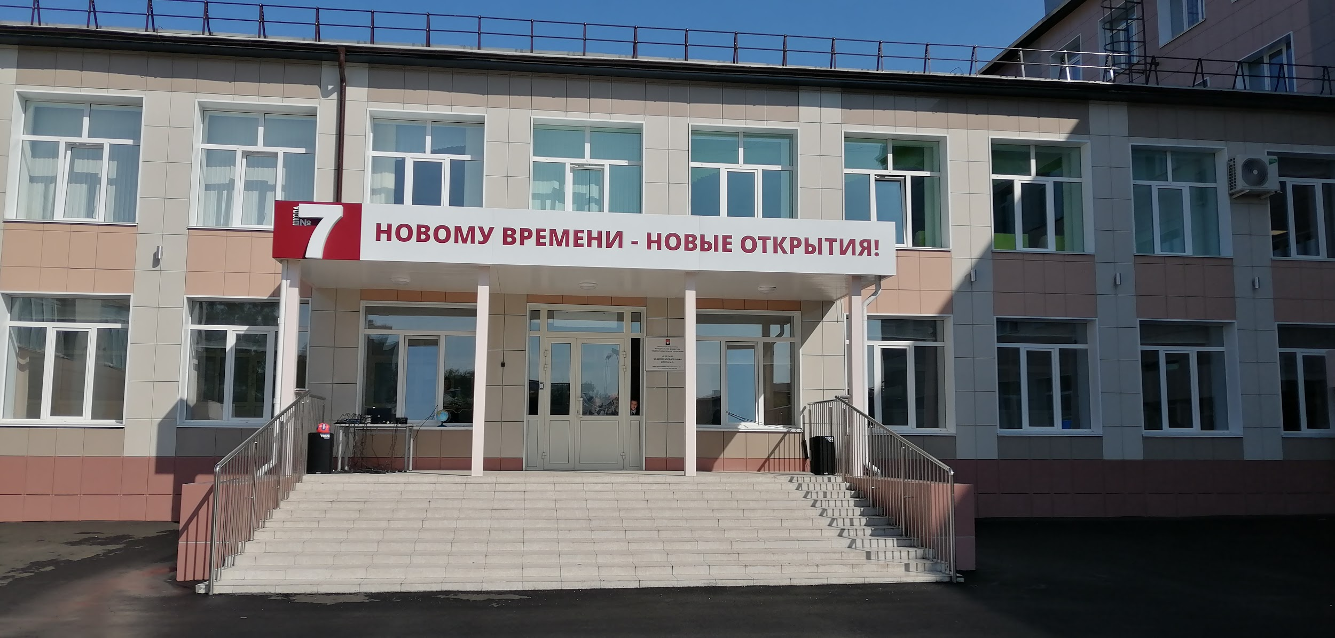
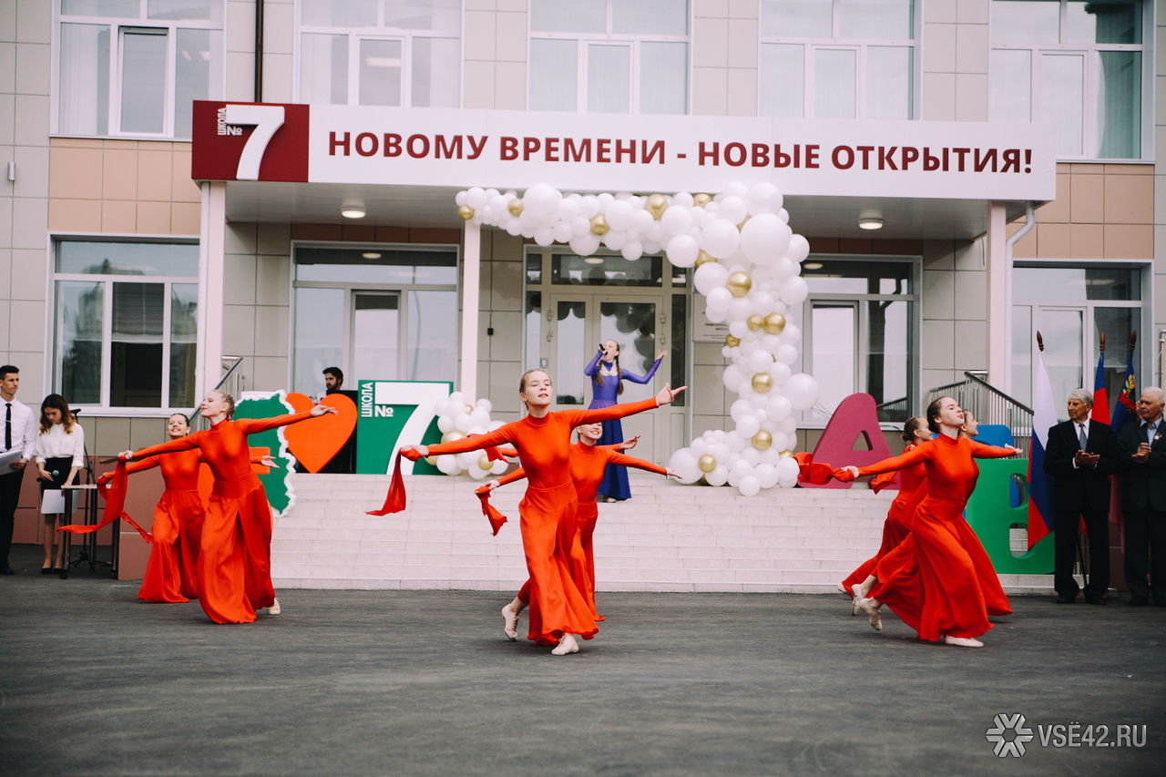
ПРИЁМ ДОКУМЕНТОВ В 1 КЛАСС
В МБОУ «СОШ №7»
2022-2023 УЧЕБНЫЙ ГОД

Slide 27
Муниципальное бюджетное общеобразовательное учреждение «Средняя общеобразовательная школа № 7»
просп. Ленина | №№ 1, 3, 11, 13, 15, 19, 21, 23, 27, 29, 31, 37, 39, 39а, 39б, 41, 41а, 41б, 43, 45, 45а, 47, 49, 51, 51а, 53, 55б, 57
ул. Мичурина | №№ 33, 35, 37, 37а, 39, 41, 41а, 55, 56, 57, 57а, 58, 58 к1, 58 к3, 114, 116, 116а, 132
пер. Мичурина | №№ 5, 5а
ул. Пролетарская | нечетные номера: №№ 3, 3а, 5, 7, 9 четные номера: №№ 4, 6, 8, 12, 14, 16, 18
ул. Сарыгина | №№ 34, 34а, 40, 42, частный сектор
ул. Чкалова | №№ 16, 17, 18, 19, 20, 23, 25
ул. Малая | №№ 4а, 6, 8, 10, 12, 14, 14а, 18, 20
ул. Рукавишникова | №№ 36, 37, 38, 39, 40, 42, 43, 44, 45
ул. Мостовая | ул. Чапаева
ул. Сибиряков–Гвардейцев | четные номера: №№ 68–106
ул. Искитимская Набережная | №№ 101–132
ул. Киевская | нечетные номера: №№ 1–27, четные номера: №№ 2–26
ул. Фрунзе | нечетные номера №№ 1–19, 23–31, 35, 39, 41, 43, 43а, 45, 49
пер. Фрунзе | №№ 3, 5, 7, 9
ул. Гвардейская | нечетные номера: №№ 1–27, четные номера: №№ 2–26
пер. Гвардейский | №№ 1, 2, 3, 4, 6, 7, 8, 9, 10, 11, 13, 15
ул. Гагарина | нечетные номера: №№ 1–11, четные номера: №№ 2–16
пер. Киевский | нечетные номера: №№ 1–25, четные номера: №№ 2–26
ул. Мартемьянова | №№ 62–72
с 5 класса: ул. Муромцева, ул. Докучаева, ул. Пчелобаза, ул. Механизаторов

Slide 28
Инструкция по записи
ребенка в 1 класс
Запись для детей, проживающих на закрепленной территории доступна с 01.04.2022 года по 30.06.2022.
Запись для детей, НЕ проживающих на закрепленной территории
с 06.07.2022 по 05.09.2022
НАЧАТЬ ИЗУЧЕНИЕ

Slide 29
ОБЩАЯ ИНФОРМАЦИЯ
КАК ПОДАТЬ ЗАЯВЛЕНИЕ
КАК ОФОРМИТЬ УСЛУГУ ЧЕРЕЗ ПОРТАЛ
“Госуслуги”
КАК ОФОРМИТЬ
УСЛУГУ ЧЕРЕЗ ПОРТАЛ
«Электронная школа 2.0»
ГДЕ УЗНАТЬ О ЗАЧИСЛЕНИИ РЕБЁНКА В ШКОЛУ

Slide 30
1. Получение начального общего образования в общеобразовательных организациях начинается по достижению детьми возраста шести лет и шести месяцев при отсутствии противопоказаний по состоянию здоровья, но не позже достижения ими возраста восьми лет.
2. Прием заявлений о приеме на обучение в первый класс для детей, имеющих право для поступления во внеочередном, первоочередном порядке, преимущественного приема на обучение по образовательным программам начального общего образования, а также проживающих на закрепленной территории начинается с 1 апреля текущего года и заканчивается 30 июня текущего года.
3. Для детей, НЕ проживающих на закрепленной территории, прием заявлений о приеме на обучение первый класс начинается 6 июля текущего года до момента заполнения свободных мест, но не позднее 5 сентября.
ОБЩАЯ ИНФОРМАЦИЯ

Slide 31
КАК ПОДАТЬ ЗАЯВЛЕНИЕ
Внимание! Приём на обучение по основным общеобразовательным программам осуществляется по личному заявлению родителя (законного представителя) ребёнка.
Заявления о приеме на обучение и документы для приема на обучение подается одним из следующих способов:
через операторов почтовой связи общего пользования заказным письмом с уведомлением о вручении;
в электронной форме (документ на бумажном носителе, преобразованный в электронную форму путем сканирования или фотографирования с обеспечением машиночитаемого распознавания его реквизитов) посредством электронной почты общеобразовательной организации или электронной информационной системы общеобразовательной организации, в том числе с использованием функционала официального сайта общеобразовательной организации в сети Интернет или иным способом с использованием сети Интернет;
с использованием функционала (сервисов) региональных порталов государственных и муниципальных услуг https://www.gosuslugi.ru/ или https://cabinet.ruobr.ru/, являющихся государственными информационными системами субъектов Российской Федерации, созданными органами государственной власти субъектов Российской Федерации (при наличии).
Образовательная организация предоставляет возможность подать заявления непосредственно в образовательном учреждении (в случае, если подача заявления самостоятельно родителями (законными представителями) невозможна)

Slide 32
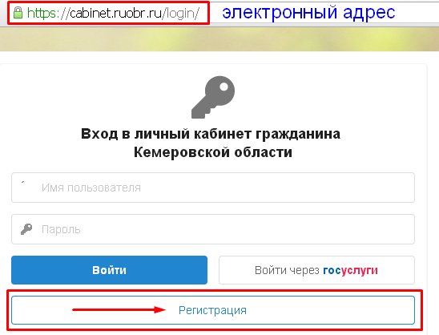
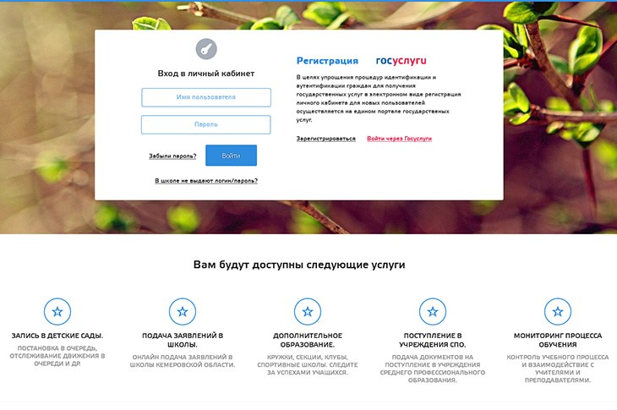
Как оформить услугу через
электронный портал
“Электронная школа 2.0”
Быстро и просто! В разделе «Услуги» на https://cabinet.ruobr.ru/ и отправить заявку можно в любое время и в любом месте, где есть Интернет.
Для того, чтобы при заполнении электронной формы заявления на портале
«Электронная школа 2.0» необходимая информация была у вас под рукой, подготовьте заранее:
Данные свидетельства о рождении ребенка;
Адрес регистрации ребёнка по месту жительства или пребывания на территории города Кемерово;
Паспортные данные заявителя (одного из родителей (законного представителя) ребёнка;
Адрес регистрации ребёнка по месту жительства или пребывания на территории города Кемерово;
Паспортные данные заявителя (одного из родителей (законного представителя) ребёнка.

Slide 33
Алгоритм работы
Войдите на портале в раздел «ОБО МНЕ/ЛИЧНАЯ ИНФОРМАЦИЯ». В данном разделе указывается информация о ЗАЯВИТЕЛЕ. Введите/проверьте данные о заявителе по разделам: Общая информация, Документы удостоверяющие личность, Контактная информация, Информация о работе, Адрес проживания) Не забудьте сохранить все изменения!
Войдите в раздел «ДЕТИ» Введите/проверьте данные о ребенке: (Кем вы приходитесь ребенку, Ф.И.О., дата рождения, место рождения, адрес проживания) Не забудьте сохранить все изменения!
Войдите в раздел «Услуги». Заполните форму заявления. Проверьте данные. Обязательно укажите «ЖЕЛАЕМЫЙ КЛАСС ДЛЯ ЗАЧИСЛЕНИЯ»–1. ЖЕЛАЕМЫЙ ГОД ЗАЧИСЛЕНИЯ - 2021-2022.

Slide 34
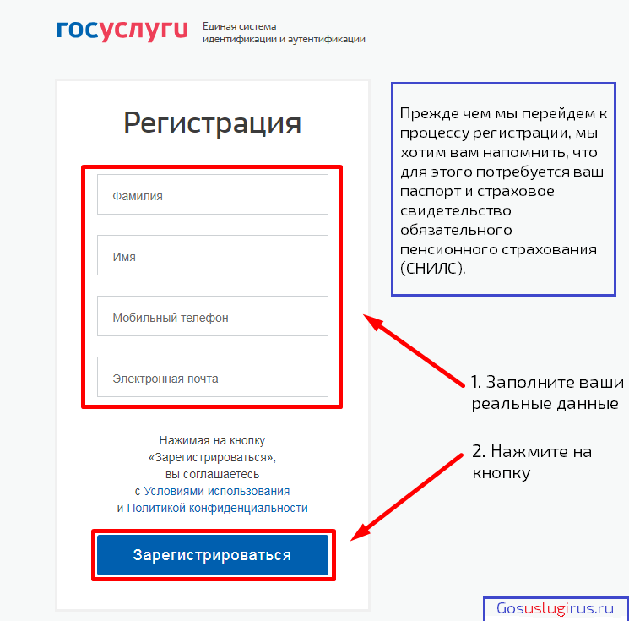
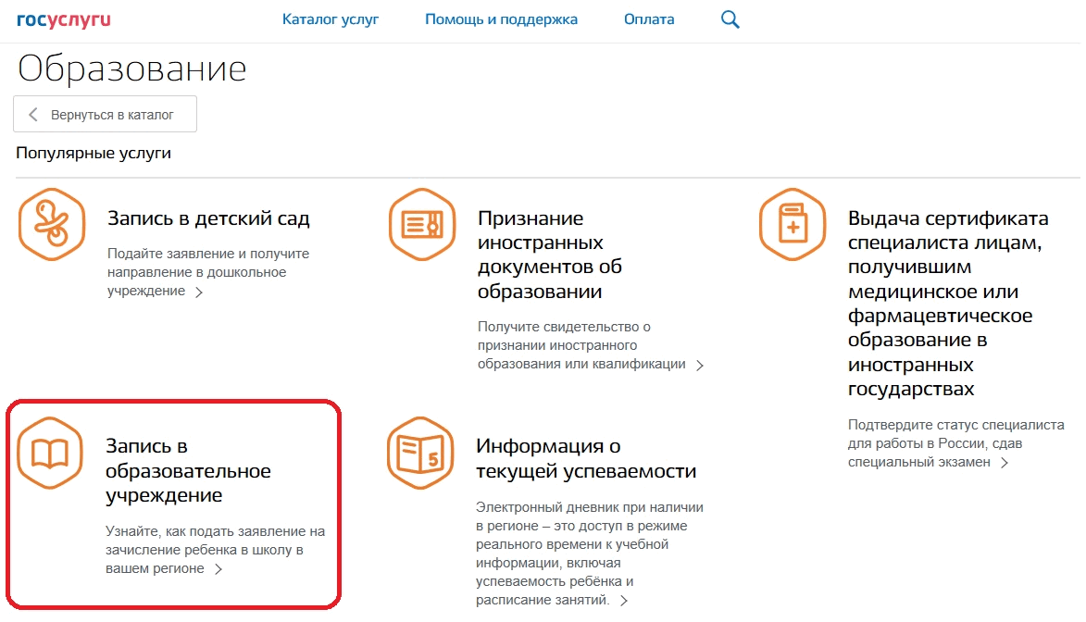
Как оформить услугу через
портал “Госуслуги”
Как оформить услугу в школу через портал https://www.gosuslugi.ru/
Необходимо придерживаться следующего порядка действий:
Зарегистрироваться на портале и подтвердить свою учетную запись;
В разделе «каталог услуг» перейти на вкладку «образование»;
В открывшемся окне выбрать вид услуги;
Необходимо уточнить, кто именно подает заявление;
Внести сведения о самом ребенке;
Заполнить информацию о родителях;
Загрузить нужные документы.

Slide 35
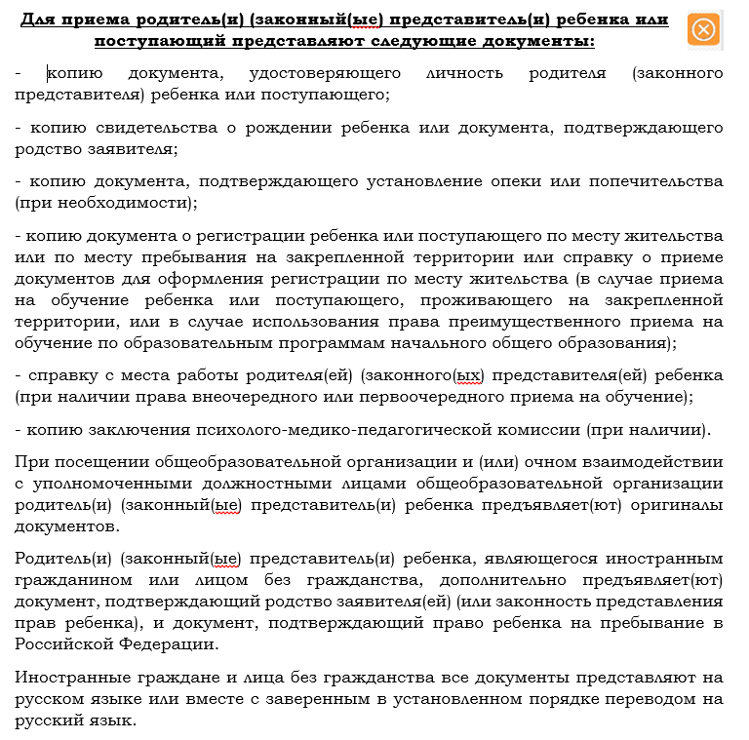
ГДЕ УЗНАТЬ О ЗАЧИСЛЕНИИ РЕБЁНКА В ШКОЛУ
В течение 30 рабочих дней, не считая даты регистрации электронного заявления, образовательная организация назначает время предоставления оригиналов документов в школу, в назначенное время ЗАЯВИТЕЛЬ приносит оригиналы документов, дает согласие на обработку своих персональных данных и персональных данных своего ребенка, подписывает заявление о приеме в 1 класс, которое распечатывается из Электронной школы 2.0
Адрес школы, перечень документов, подтверждающих сведения, указанные в заявлении, и другую информацию вы найдете в Личном кабинете.

Slide 36
1 апреля с 9.00-12.00 и с 16.00-18.00 работа кабинета по оказанию технической помощи при подаче документов в 1 класс
Муниципальное бюджетное общеобразовательное учреждение
«Средняя общеобразовательная школа № 7»
650055, Кемерово, ул. Пролетарская, 10 тел., тел. 78-07-21
е- mail:school7@list.ru
сайт школы http://kemschool7.ru/

